Slide 1
Викторина на тему «Жизнь народов севера Красноярского края»
Выполнила: воспитатель
Капустина И.А.
Курагино 2022

Slide 2
Для того чтобы ответить на вопросы викторины, просим посмотреть документальный фильм
https://www.youtube.com/watch?v=_MKXpmc6k-4
Приятного просмотра!

Slide 3
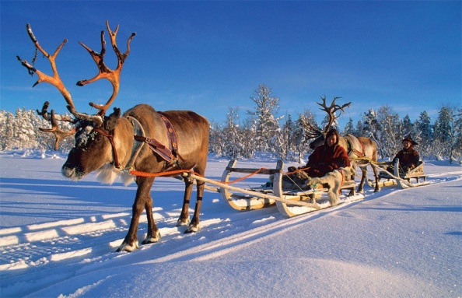
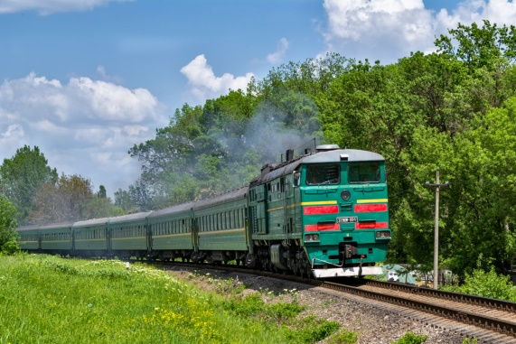
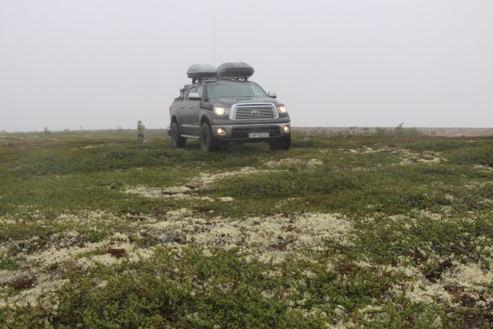
1) На чем можно добраться до жителей севера Сибири? (жми на правильный ответ)

Slide 4
2. Как называется местность, где проживают ненцы? (жми на правильный ответ)
Тайга
Пустыня
Тундра

Slide 5
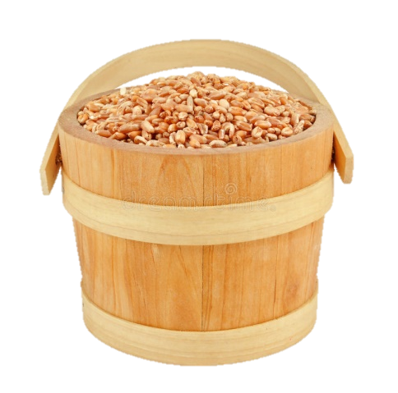
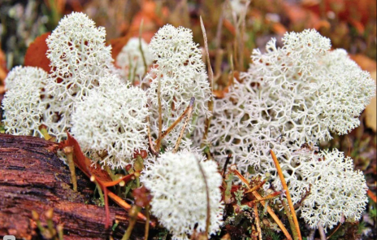
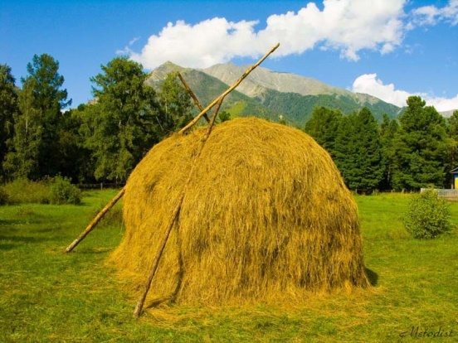
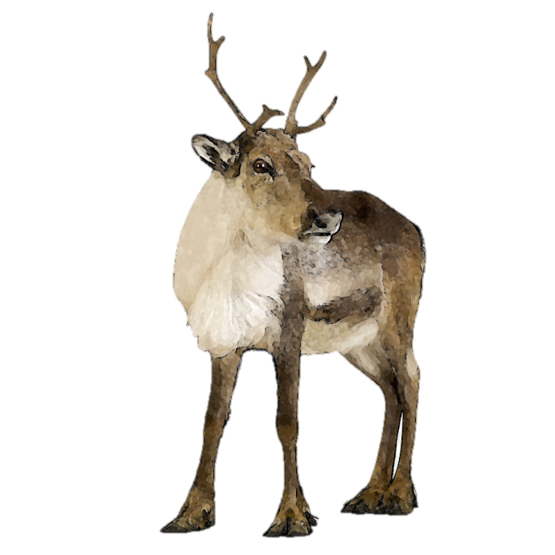
3. Чем питаются олени зимой? (жми на правильный ответ)

Slide 6
4. Как называется жилище кочующих ненцев? (жми на правильные ответы)
Чум
Палатка
Балок
Изба

Slide 7
5.Как называется печка в чуме? (жми на правильный ответ)
Буржуйка
Русская
Электрическая плита

Slide 8
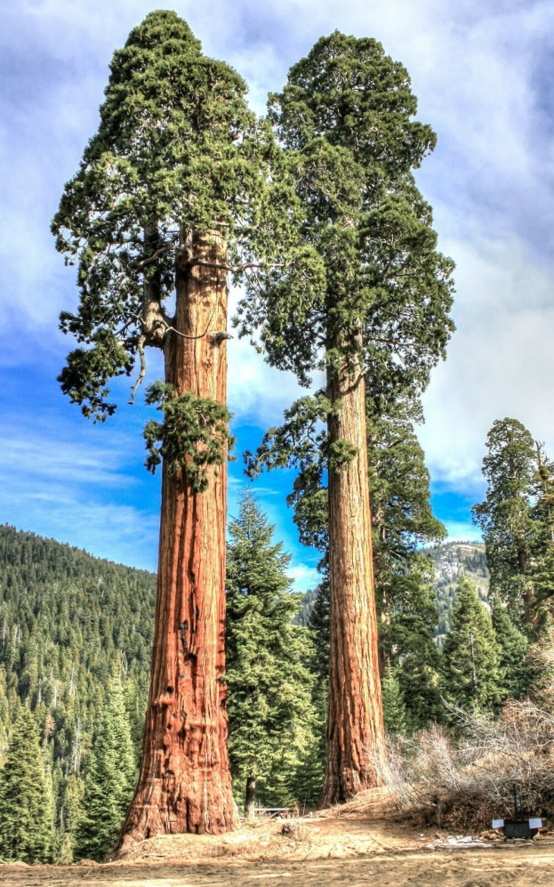
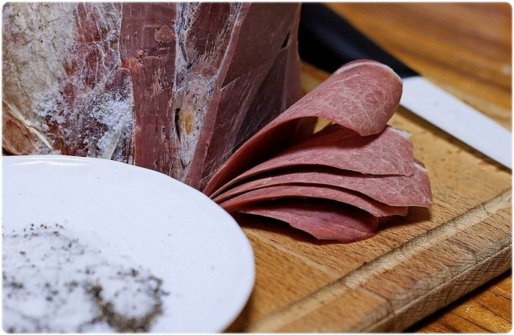
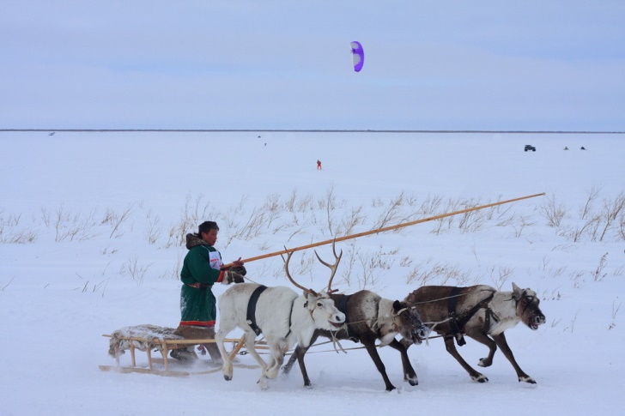
6. Что такое строганина?

Slide 9
7. Ягушка –это…(жми на правильный ответ)
Женская зимняя одежда из шкур оленя
Маленький олененок
Детская игрушка

Slide 10
8. Зимняя мужская одежда называется...
Кисы
Малица
Капор

Slide 11
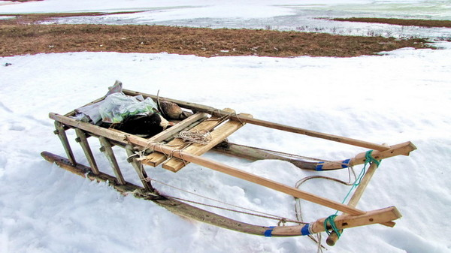
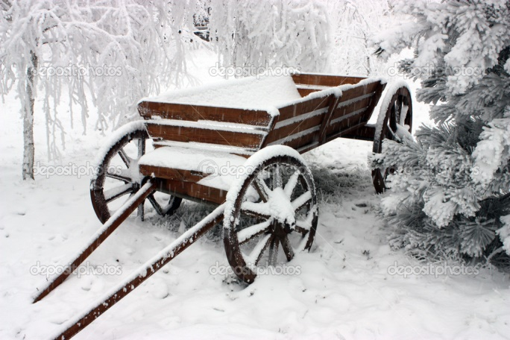
9. На чем перевозят ненцы вещи во время кочевания?

Slide 12
10. Через сколько лет можно возвратиться на прежнюю стоянку для выпаса оленей?
10
5
3

Slide 13
11. Как называется праздник, посвященный приходу весны?
День солнца
День оленевода
День весны и тундры

Slide 14
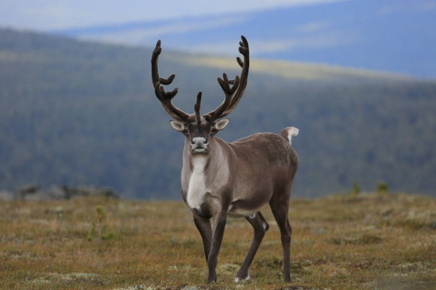
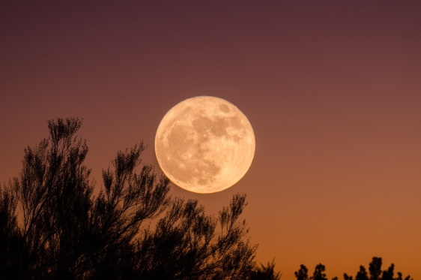
12. Что такое Хейро?

Slide 15
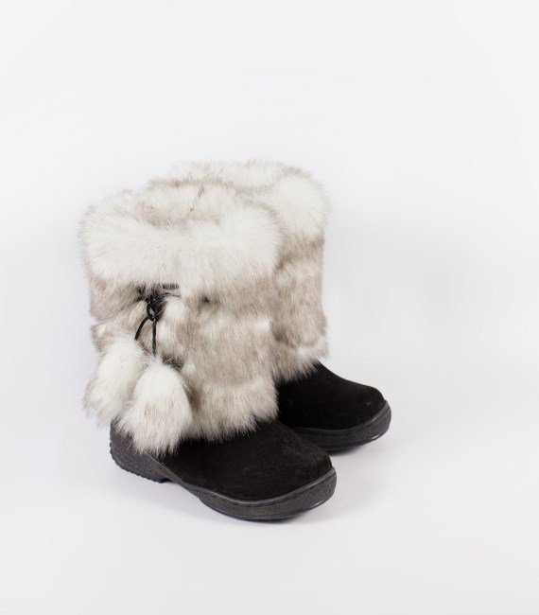
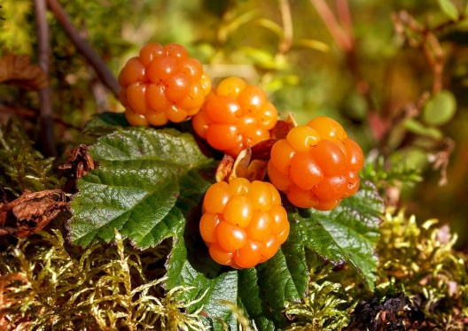
13. Важенка – это…

Slide 16
Спасибо за участие в викторине !

